Slide 1
TR-069相关知识及实现介绍
CPE WAN Management Protocol (CWMP)
袁发贵 2011/08/18
Email: yuanfagui@star-net.cn

Slide 2
主要内容
TR-069协议相关介绍
Data Model
贝曼ITMS平台操作举例
Tr069常见故障

Slide 3
TR-069协议相关介绍
基本概念---什么是TR-069
DSL论坛（www.dslforum.org）2005年提出
现改为 www.broadband-forum.org
全称为“CPE广域网管理协议”（CWMP）
定义了在CPE和自动配置服务器（ACS）之间的通信协议
定义了CPE的配置参数（DataModel）
它提供了对下一代网络中家庭网络设备进行管理配置的通用框架和协议，用于从网络侧对家庭网络中的网关、路由器、机顶盒，网络存储设备等进行远程集中管理

Slide 4
家庭网络设备远程管理的必要性
家庭网络承载众多业务，为了保证业务端到端的服务质量，电信运营商需要对端到端通信中涉及到的众多设备进行协调统一管理，这其中就需要对家庭网络设备做到可控制和可管理。
如果家庭网络设备由用户自己随意管理，则很难做到与核心电信网络设备的协调统一，所谓保证端到端服务质量将不可能实现。
家庭网络的网元数量则非常庞大，没有良好的运行和管理工具，无法维护和管理家庭网络，传统的人工操作和排除故障的方式很难满足家庭网络的维护和管理要求；
家庭网络的使用者是普通用户，普通用户不可能像机房里的专业工作人员那样恪守安全规范，不做有害于网络安全的操作，因此，家庭网络的维护和管理更要注重运营商对设备本身的控制能力以及安全性能；
家庭网络遍布各个地区，远程管理是必不可少的，上门服务只有在极特别的情形下才进行。基于家庭网络设备的这些特点，家庭网络设备的管理方式需要采用远程集中自动管理的方式。

Slide 5
SNMP VS TR-069
SNMP采用UDP协议,IETF标准。
  优点：
    简单灵活、易于开发使用,目前支持的设备多；
  缺点:
    效率低，无法有效支持变化多端的设备和业务；
    大规模组网时存在障碍，比如传送不可靠、响应不可控、安全性较低等；
    不同厂商都有自己‘私有化’的Mib库
TR069是为终端管理定制的协议，采用TCP协议，DSL论坛协议。
  优点:
    面向设备、面向业务支持能力高，有完整的设备、业务数据模型；
    定义了完整的发现、通知方法以及与家庭网关的协作方式，智能性高，传输效率和可扩展性也较高；
  缺点：
    智能化要求较高，对终端增加了要求；
    TR069必须在具体实施中根据需要进行扩展。

Slide 6
基本概念--- TR-069的功能
用户设备自动配置和动态的业务配置
  可以实现用户设备的“零配置安装”功能，或是可以从网络侧控制业务参数的动态改变
对用户设备的软件、固件的管理
  可以实现对用户设备的远程管理升级
对用户设备的状态和性能进行监测
  定义了ACS对用户设备的状态和性能进行监测的手段
对通信故障的诊断
  比如ping，traceroute等

Slide 7
基本概念--- TR069带来的好处
模板化离线批量配置，远端设备即插即用
设备开通
统一网管，分权，分域管理
设备管理
业务发放
集中发放，自动发放，批量发放
TR069
远程监控，设备认证；端口定位，绑定
网络安全
故障监控
故障检测，光纤监控，远程复位

Slide 8
基本概念--- TR-069的优势和趋势
TR069不仅用在CPE上,也将用在IPTV/VOIP和EPON/ONU网关上。TR069将取代SNMP成为电信网的核心网管技术。
1
中国电信及国外重要运营商都将TR069定为核心网管。
2
基于XML可易于理解的文本格式, 基于Http报文格式,极强的互连网穿透能力。
3

Slide 9
TR-069 Protocol Functioning
ACS
CPE
RPC Messages
TR-069 Application
Data Model
TR-069 Protocol

Slide 10
协议栈
CPE/ACS Management Application | CPE和ACS之间的应用程序，在TR-069中不做规定。
RPC Methods | 远程过程调用方法。规定了具体的方法和参数
SOAP | 基于XML的标准语法。用于对RPC编码。要求支持SOAP 1.1。
HTTP | HTTP 1.1.
SSL/TLS | 标准的Internet传输层安全协议 采用SSL/TLS是可选的要求。
TCP/IP | 标准 TCP/IP.

Slide 11
TR-069协议
ACS发现过程
会话的建立
  CPE发起
  ACS发起
安全
RPC (Remote Procedure Call)方法

Slide 12
ACS发现过程
家庭网络设备本地配置ACS的IP地址，如通过本地网口配置
若家庭网络设备的IP地址是通过DHCP方式获得的，则由DHCP Server通过DHCP Option字段43发送ACS信息给家庭网络设备
家庭网络设备出厂配置有一个默认的ACS URL

Slide 13
会话建立（CPE发起）
以下情形，CPE必须向ACS发起连接
  CPE初始安装第一次向接入网发起连接
  上电或重启
  每个通知周期间隔
  当被ScheduleInform方法指定时
  CPE收到ACS有效连接请求时
  ACS的URL发生改变时
  一个需要通知ACS其改变的参数发生改变时
  ACS通过SetParameterAttributes方法标识为”Active notification”的参数，由于非ACS的原因发生改变

Slide 14
CPE主动发起连接
序号 | CPE发起连接的情形 | 对应Inform的参数
1 | CPE初始安装时第一次向接入网发起连接 | EventStruct---EventCode “0 BOOTSTRAP”
2 | 上电或重启 | “1 BOOT”
3 | 每个通知周期间隔 | “2 PERIODIC”
4 | 当被ScheduleInform方法指定时 | “3 SCHEDULED”
5 | CPE收到ACS的有效连接请求时 | “6 CONNECTION REQUEST”
6 | ACS的URL发生改变时 | “0 BOOTSTRAP”
7 | 一个需要通知ACS其改变的参数发生改变时 | “4 VALUE CHANGE”
8 | ACS通过SetParameterAttributes方法标 识为”Active notification”的参数，由于非 ACS的原因发生改变 | “4 VALUE CHANGE”

Slide 15
建立会话（CPE发起）
CPE
ACS
Open connection
SSL initiation
HTTP post
Inform request
HTTP response
Inform response

Slide 16
会话建立（ACS发起）
ACS使用 “Connection Request Notification” 去要求
CPE初始化一个连接到ACS
  ACS会发送一个 “HTTP get” 给CPE中预先指定一个url. 对于ACS来说这个是一个只读的参数。并且这个url应该只是一个空页面。
  CPE使用digest-authentication/shared-secret来对ACS进行认证。
如果认证成功, CPE 就将同ACS之间建立一个连接，并发送Inform消息。
NOTE: 如果CPE在NAT或防火墙后面, ACS发起会话会有问题。

Slide 17
建立会话（ACS发起）
CPE
ACS
Connection Request notification (HTTP GET)
Connection Request notification response
Open connection
SSL initiation
HTTP post
Inform request
HTTP response
Inform response

Slide 18
安全
TR-069支持如下的安全机制
  SSL/TLS
  基于HTTP的认证方式
    ACS可以使用basic或者digest认证方式来认证CPE
    CPE端必须支持basic和digest两种认证方式

Slide 19
RPC方法
TR-069协议的基本思路就是利用在Web服务中广泛使用的基于SOAP的RPC方法
TR-069在SOAP之上定义了用于配置、查询、诊断等操作的特定的RPC方法
三类RPC 方法
  General Methods – Called by both CPE and ACS
  CPE Methods – Called by ACS only
  Server methods – Called by CPE only

Slide 20
General Method
Method Name | Requirement | Description
GetRPCMethods | Required | CPE或者ACS可以通过这个方法来发现对方支持的方法集

Slide 21
CPE Method
Method Name | Requirement | Description
SetParameterValues | Required | ACS用此方法来修改CPE的一个或多个参数
GetParameterValues | Required | ACS用此方法来获取CPE的一个或多个参数
GetParameterNames | Required | ACS发现CPE上的可访问参数
SetParameterAttributes | Required | ACS用来修改CPE上一个或多个参数的属性
GetParameterAttributes | Required | ACS用来读取CPE上一个或多个参数的属性
AddObject | Required | ACS用来建立一个多实例对象的新实例
DeleteObject | Required | 用于删除一个对象的特定实例
Reboot | Required | 通过ACS令CPE重新启动
Download | Required | ACS指示CPE在指定位置下载特定文件
Upload | Optional | ACS令CPE向指定位置上载一个特定文件
FactoryReset | Optional | 重置CPE到其出厂状态
ScheduleInform | Optional | ACS可以通过此方法请求CPE在未来某时刻计划一次性的Inform方法调用

Slide 22
Server Method
Method Name | Requirement | Description
Inform | Required | 任何时刻要建立与ACS的连接，CPE必须调用Inform方法来初始化一个传输序列
TranferComplete | Required | 通知ACS由以前的Upload或Download方法调用而引起的文件传输已经结束（不管是成功还是失败）

Slide 23
CPE和ACS交互的例子
Session Setup
HTTP Post
HTTP response
GetParameterValues request
HTTP post
CPE
GetParameterValues response
ACS
HTTP response
SetParameterValues request
HTTP post
SetParameterValues response
HTTP response
Close connection

Slide 24
Data Model： Access
所有的CPE参数都可以通过RPC方法GetParameterValue来得到。
所有的可读写的参数都可以通过SetParameterValue来改变。
通过SetParameterAttribute改变一些参数的属性（Notification和AccessControl），使其可以被tracked/controlled。

Slide 25
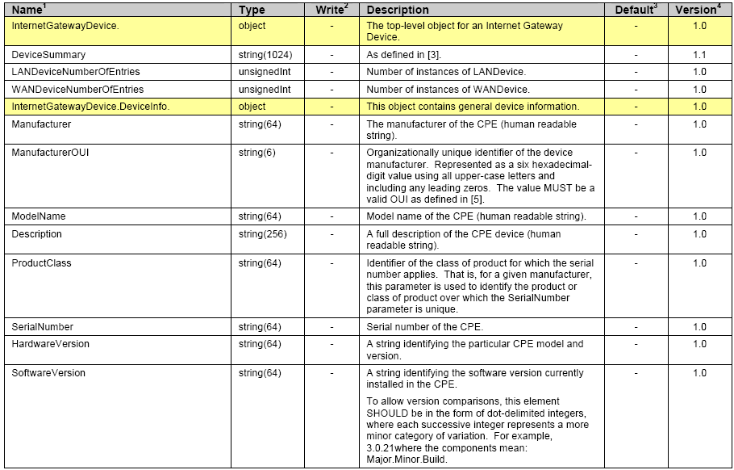
Data Model(Cont.)

Slide 26
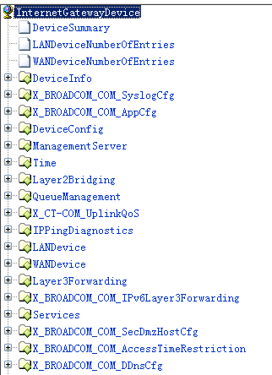
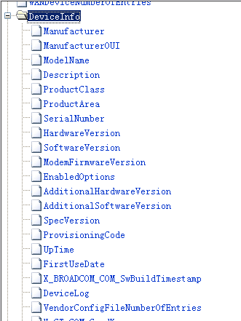
ITMS/ACS平台上看到的DataModel

Slide 27
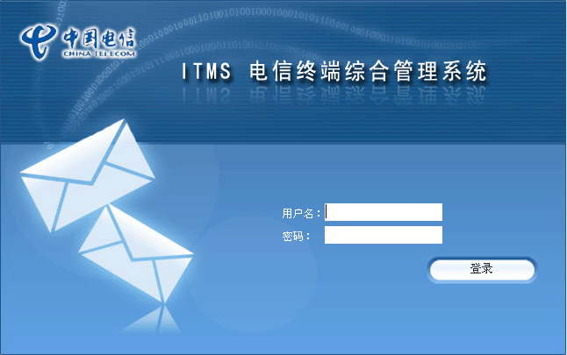
贝曼ITMS平台操作举例
公司ITMS：http://192.168.36.186:8080/itms/
用户名：administrator 密码： asb#1234

Slide 28
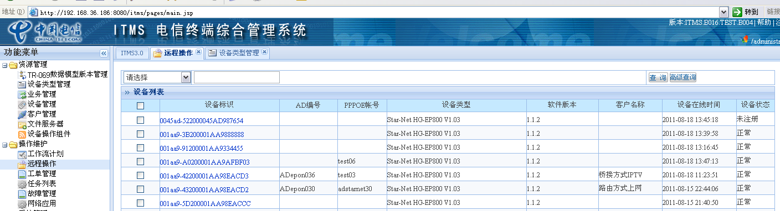
设备首次接入ITMS
设备SN：0045ad-522000045AD987654
操作维护-----远程操作
当前设备状态为‘未注册’

Slide 29
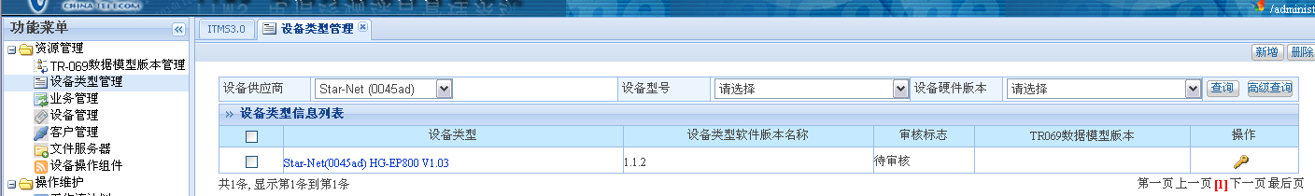
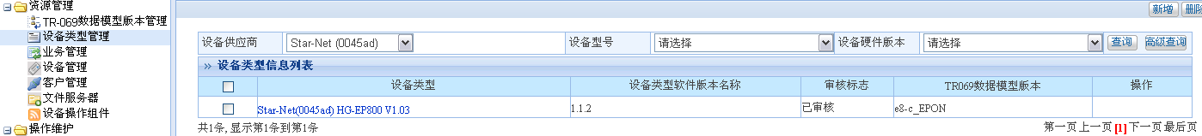
设备注册
资源管理---设备类型管理
1、绑定TR069数据模板
2、上传软件版本文件
3、审核版本

Slide 30
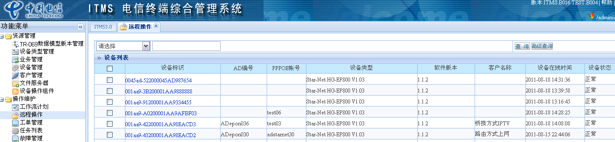
设备注册
设备状态‘正常’
备注：只有状态为‘正常’的设备才能进行工单的下方

Slide 31
工单下发
何谓工单？
使得ITMS按照程序预制对CPE进行顺序、批量参数下发操作的模板
工单的类型
物理工单：绑定设备SN或者设备AD编号等
逻辑工单：绑定LOID
工单的状态
未处理：生成但未下发的工单
处理中：正在下发的工单
处理失败：工单下发失败，设备重启上报1 boot后继续下发
手工干预：下发失败的工单，通过人为的手工干预让工单不再下发
回单：成果下发完成的工单，如绑定了设备，可通过对CPE远程恢复出厂设置
再次下发（即CPE发0 boot）
新建工单
操作维护----工单管理----新增（工单模板以TXT文本格式编辑）

Slide 32
工单的内容
Order_No,工单序列号
Order_LSH,流水号
Order_Time,工单时间
Order_Remark,工单类型
Ad_No,用户AD编号
Order_Type,业务类型
User_TargetTime,要求回单时间
Ad_account,用户上网pppoe账号
User_name,用户名称
User_address,用户地址
Up_rate,上行速率
Down_rate,下行速率
Service_code,业务名称
Area_code,分局
SubArea_code,区局
Contact_person,用户联系方式|ID$密码
Order_kind,用户类型
ServiceArgs[0],业务参数
备注：
发工单时同一用户的Ad_account、Ad_No要一致 ，否则工单会乱 因为查工单也根据Ad_account、Ad_No这个查询了
Order_No,Order_LSH每张工单最好改下，使其唯一，方便查看。
新装业务 Order_Type 为 BZ
业务变更或取消为 BX
如果为BX Service_code 格式为 新业务|老业务 多业务以^连接
取消业务 Service_code 格式为 NULL|老业务
新值|老值
如果Contact_person 无|符号无老值只有新装 走物理ID操作
如果|符号后有老值 格式应为 ID$PWD 走逻辑ID操作

Slide 33
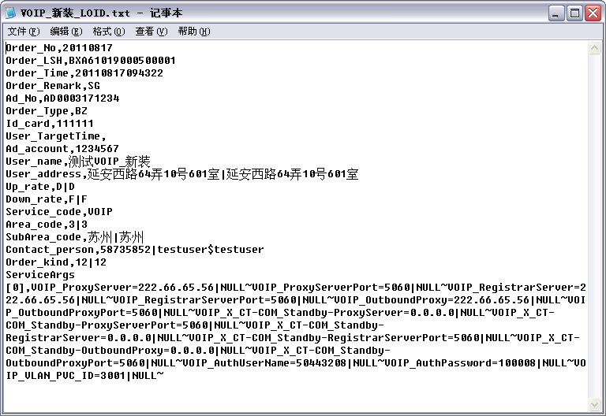
下发工单举例
编辑工单

Slide 34
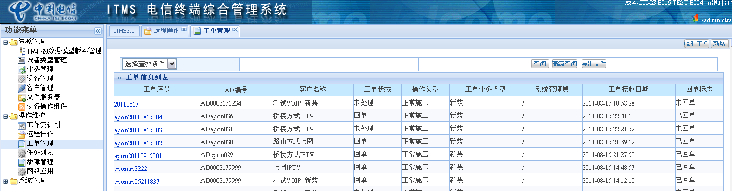
下发工单举例
新增工单

Slide 35
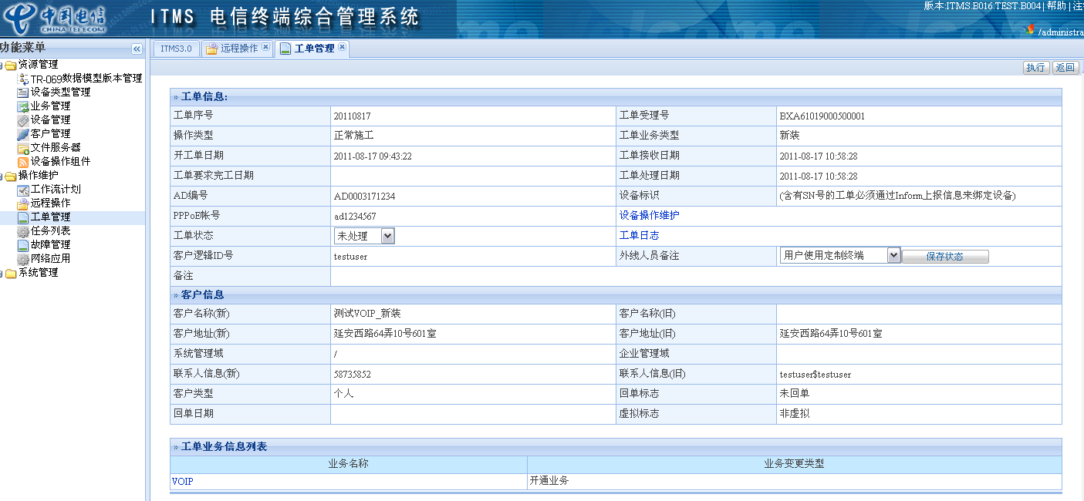
下发工单举例
执行工单

Slide 36
Tr069常见故障
设备异常离线
现象：CPE设备正常上电接着外线，但平台主动touch device报fail
原因：1、未配置TR069 远管WAN连接
2、远管通道不通（TR069 WAN连接是否正常拿到地址）
3、CPE终端ACS URL、密码不对
4、上层设备MAC老化导致链路不通（针对LAN/EPON上行设备）

Slide 37
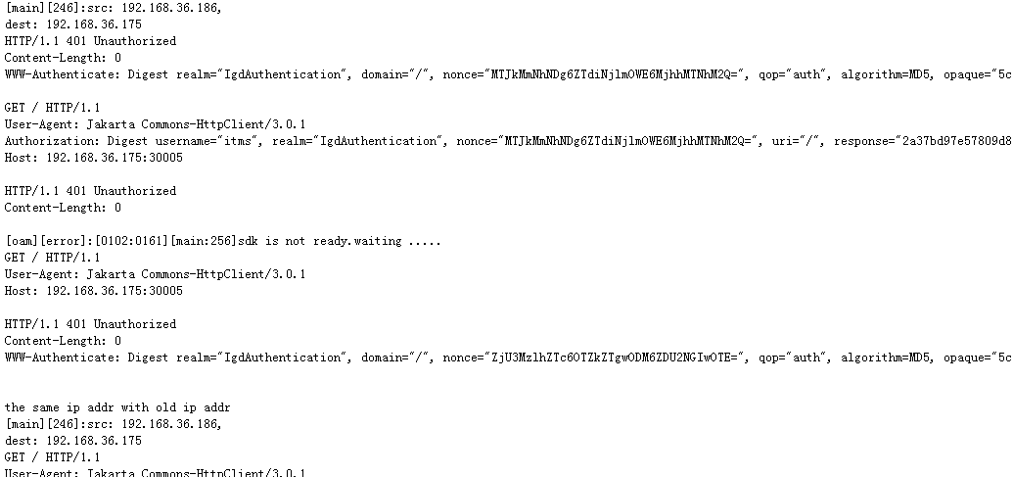
Tr069常见故障
认证密码不对
现象：CPE侧主动inform正常（贝曼/华为/联创平台不对CPE认证），但平台无法与CPE作有效的交互

Slide 38
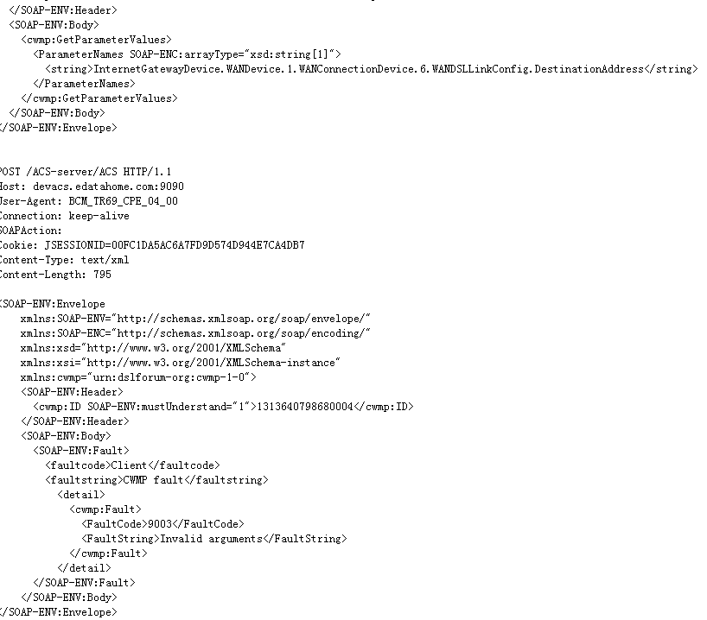
Tr069常见故障
参数节点不正确

Slide 39
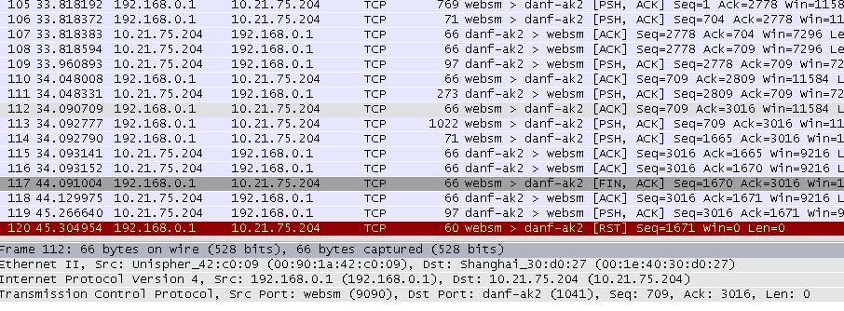
Tr069常见故障
CPE响应超时
平台设置TCP连接超时时间为10s

Slide 40
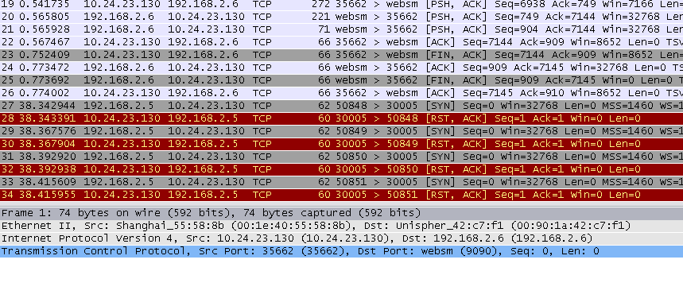
Tr069常见故障
CPE与ACS单通
现象：CPE可以正常inform，但ACS无法touch device
原因：ACS server有做负载均衡，server有两个IP。（典型：海南/江苏电信）

Slide 41
Thank You！

